Slide 1
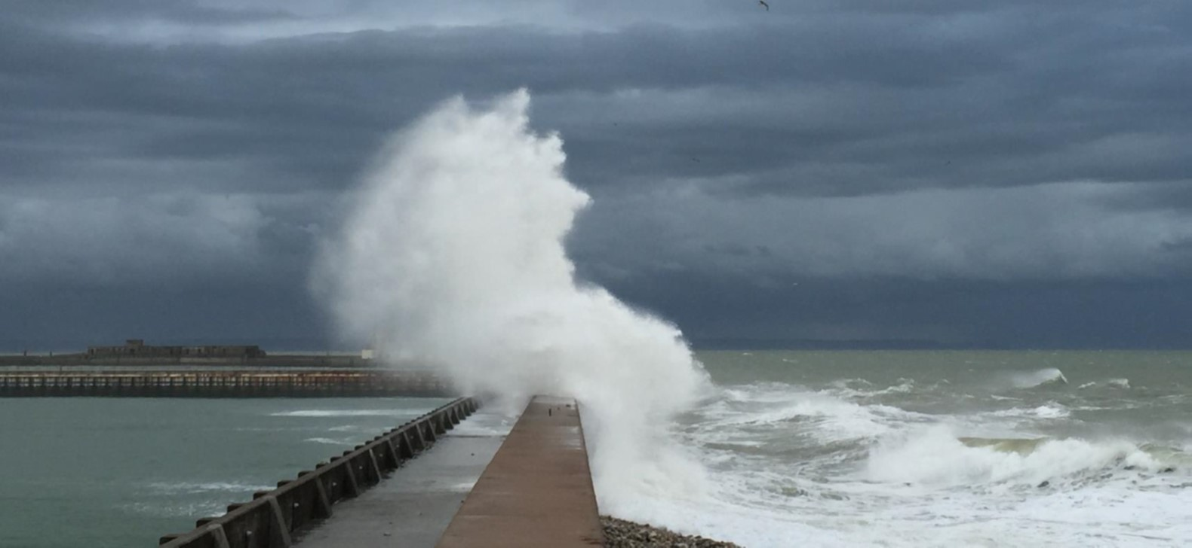
Data Science pour les risques côtiers
Prise en compte du risque d’inondation côtière pour les sites nucléaires : l’importance des événements majeurs du passé et enjeux vis-à-vis du changement climatique
Roscoff, 13-15/11/2023
Lise BARDET & Antonin MIGAUD (Institut de Radioprotection et de Sûreté Nucléaire)

Slide 2
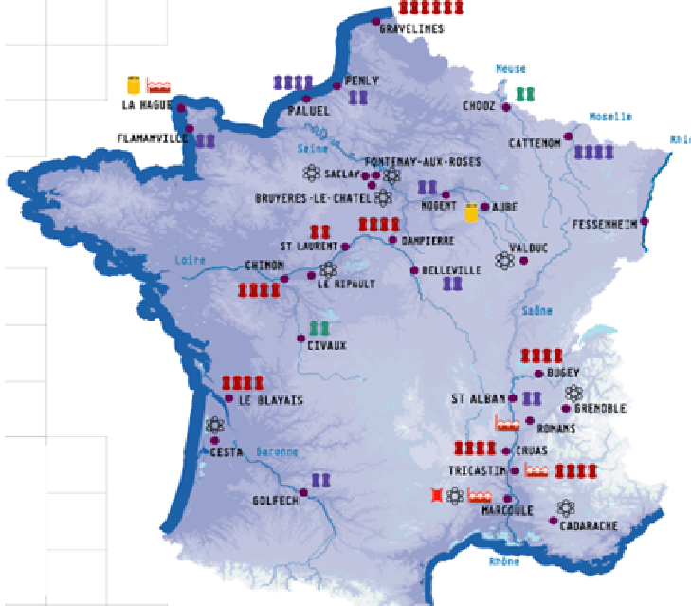
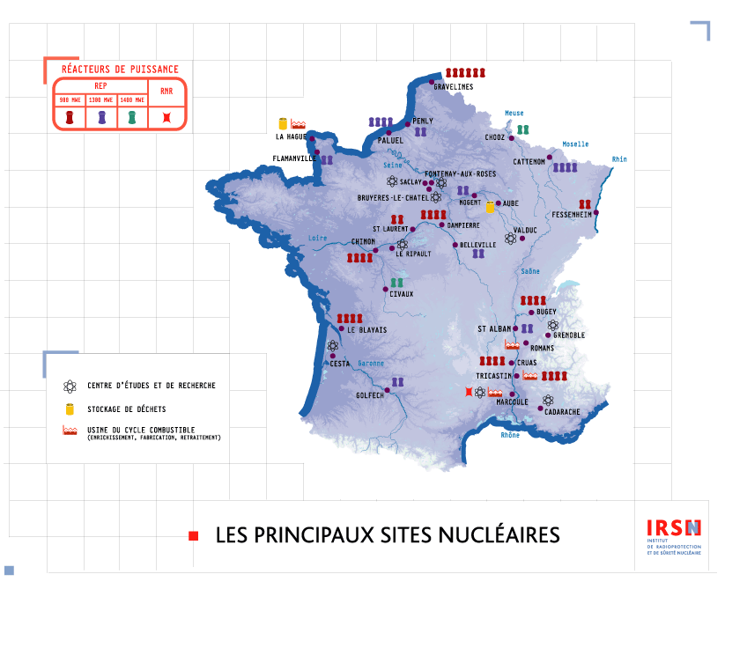
Les sites nucléaires en France
18 REP (centrales)
  13 sites fluviaux
  4 sites côtiers : Gravelines, Penly, Paluel
  et Flamanville
  1 site en estuaire : Blayais
  Autres installations nucléaires
Centres de recherche
Stockage de déchets
Usines du Cycle Combustible
  + 4 bases navales
  Variété des installations et de leurs environnements
  Protection pour des agressions externes diverses

Slide 3
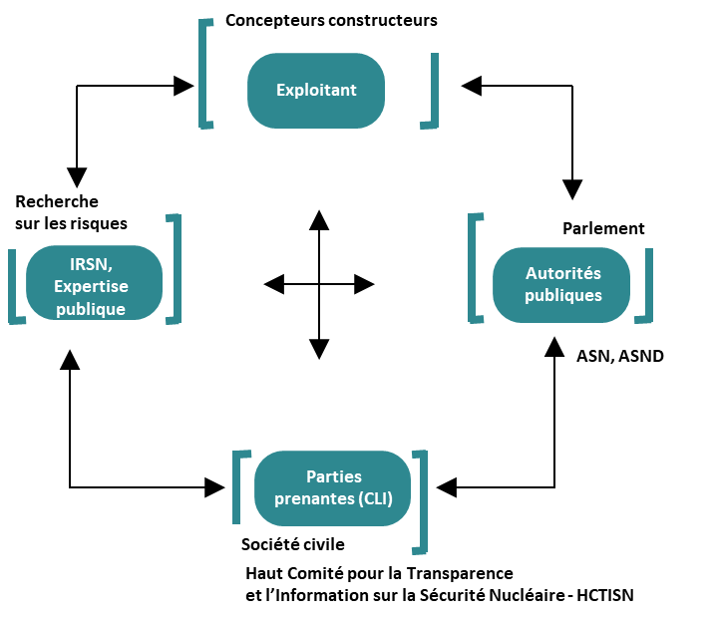
Les sites nucléaires en France
L’IRSN dans l’organisation du contrôle de la sûreté nucléaire et de la radioprotection :
  Expert public depuis 2001 en matière de recherche et d’expertise sur les risques nucléaires et radiologiques
  Mission d’information du public
  Sûreté nucléaire : évaluation des niveaux d’aléas retenus pour la protection des installations
  Participation à l’amélioration de la connaissance sur les aléas extrêmes à l’échelle nationale
      ➔ L’évaluation d’aléas naturels extrêmes au cœur des missions de l’IRSN

Slide 4
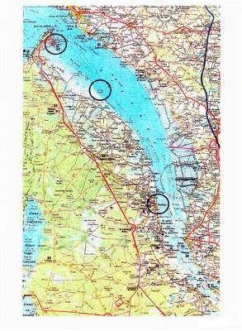
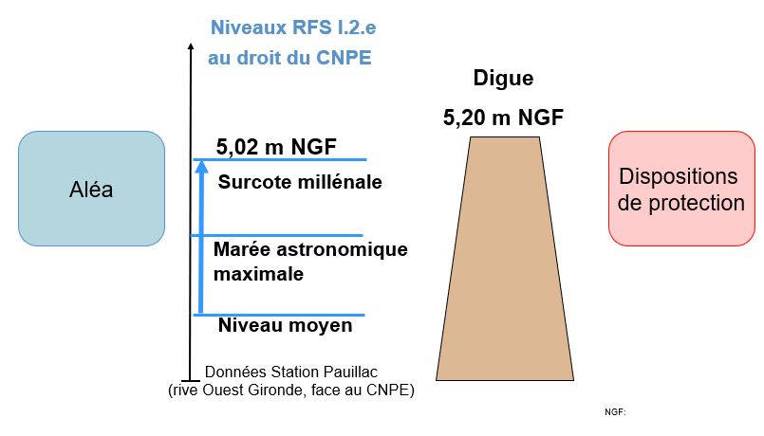
Evolution de la prise en compte du risque d’inondation
  RFS 1.2.e (1984)
      ➔ Niveau d’eau statique extrême sur cours d’eau, mer, estuaire
  REX Blayais
    Centrale du Blayais : site dans l’estuaire de la Gironde, à influence maritime

Slide 5
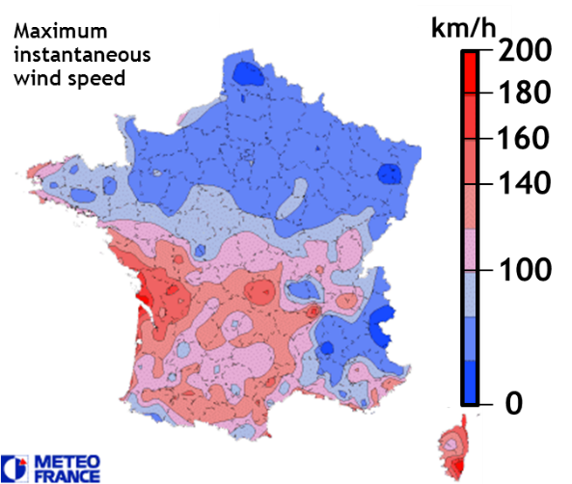
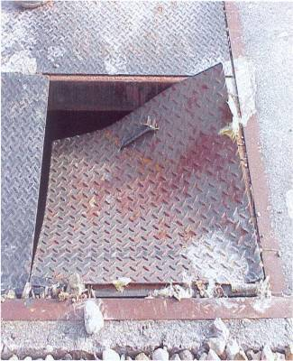
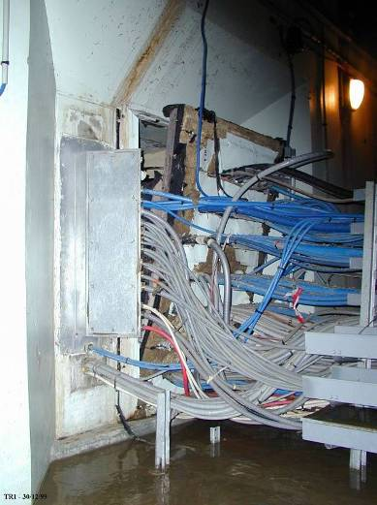


Evolution de la prise en compte du risque d’inondation
  REX Blayais
    Tempête Martin (1999)
  Marée moyenne (coefficient 77)
  Vent en rafale > 150 km/h
  Surcote de 2 m dans l’estuaire
  Hauteurs de vague maximales de l’ordre de 2,5 voire 3 m (crête à creux)
Niveau d’eau statique
≈ 4,4 m NGF
Franchissements par paquets d’eau
au-dessus de la digue
Inondation partielle du site et des bâtiments
Isolement temporaire du site
Ilot nucléaire
Equipements de sûreté

Slide 6
Evolution de la prise en compte du risque d’inondation
  REX Blayais
    Mesures et actions suite à l’incident
Inondation
Le Blayais
Actions de court terme :
au Blayais
sur les autres centrales
1999 – 2001
Méthodologie REX-Blayais (EDF)
Définition de nouveaux aléas d’inondation
Protection contre les différents effets possibles d’une inondation
Besoin de révision RFS I.2.e
Toutes installations
2005 – 2009
Groupe de travail
Elaboration d’un état de l’art
Rédaction d’un projet de guide
1999 – 2007
Application aux 19 Sites EDF
2010-2013
Consultation publique et diffusion du Guide n°13 de l’ASN

Slide 7
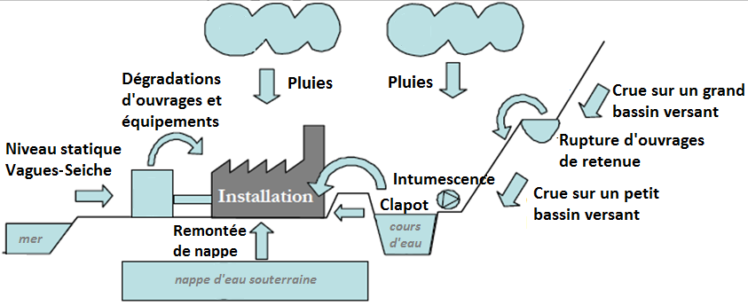

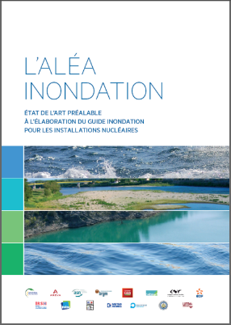
Evolution de la prise en compte du risque d’inondation
  Guide n°13 de l’ASN
    11 situations de référence d’inondation (SRI)
    Aléa cible : période de retour décamillénale (10⁻⁴/an)
    Prise en compte des incertitudes
      Méthodes statistiques (intervalles de confiance)
      Pénalisation d’un paramètre influent
    Combinaison d’événements dépendants
    Principes de protection contre l’inondation
SRI propres aux
sites côtiers

Slide 8
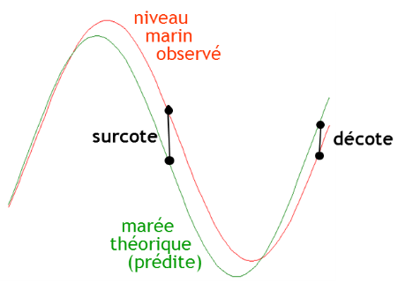
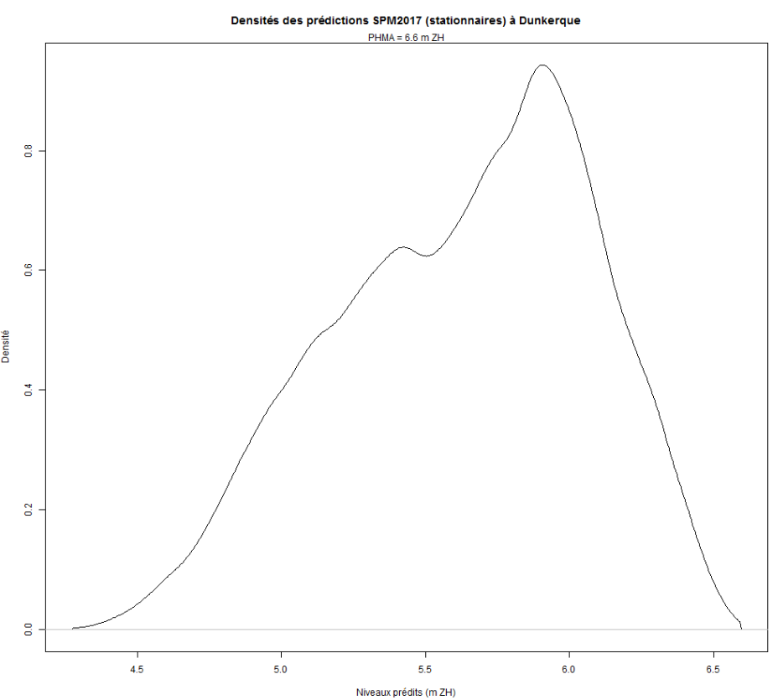
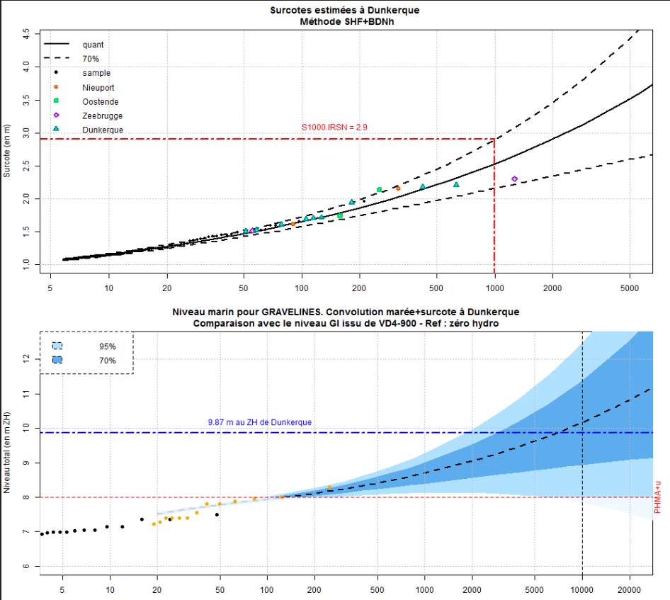
Les situations de référence (SRI) pour les sites côtiers
  SRI Niveau marin (statique)
  Niveau maximal de la marée théorique
  + Surcote millennale (BS IC70 %)
  + Majoration de 1m en l’absence d’un modèle statistique adapté aux horsains
  + Evolution du niveau marin moyen
  Cumul de niveaux élevés de marée et surcote pour atteindre un niveau décamillénal
  Alternative : estimation d’un niveau décamillénal par une méthode des probabilités jointes entre les distributions de marée et de surcote, sous réserve que le modèle soit satisfaisant vis-à-vis des horsains
  Evolution du niveau marin moyen : pour différents horizons temporels

Slide 9
Les situations de référence pour les sites côtiers
  SRI Vagues
    Vagues océaniques (houle) générées par le vent à une grande distance du site
    Vagues levées par le vent local (clapot) sur un domaine de faible étendue
    Définies au large (hors influence bathymétrie)
    Modélisation numérique (et/ou physique) jusqu’au site en considérant une ou plusieurs directions majorantes pour les franchissements des différentes protections du site
    Conjonction vagues-surcotes (initiateur commun : tempête)
  Vagues centennales propagées sur SRI niveau marin

Slide 10
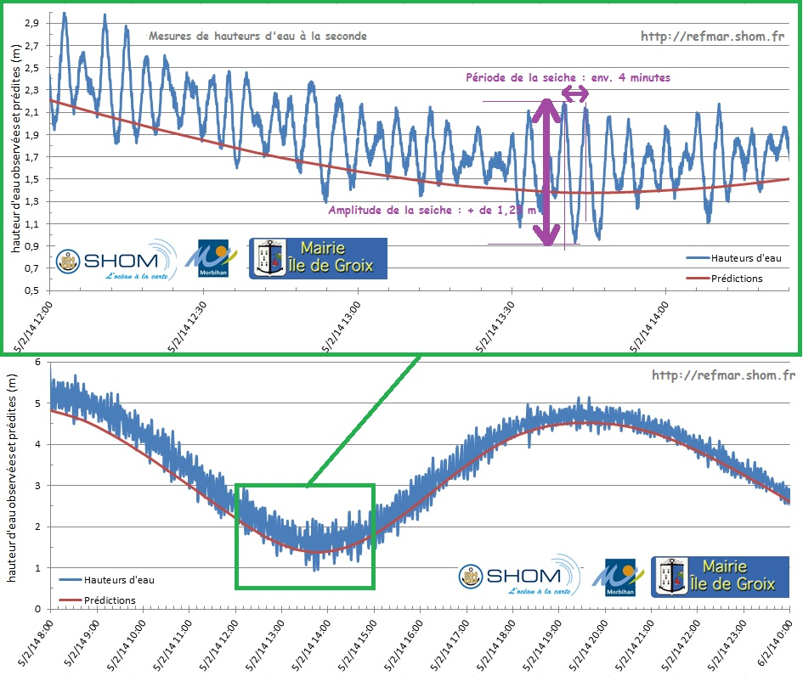
Les situations de référence pour les sites côtiers
  SRI Seiche
    Résonance dans un bassin d’ondes provenant du large (initiateur : tsunami, meteo)
    Si le risque de survenue de seiche est identifié sur le site (observations et mesures) :
    Conjonction seiche-niveau marin
  Seiche annuelle cumulée au niveau marin de référence
  Autres SRI : pluies, remontée de la nappe phréatique, dégradations/dysfonctionnements d’ouvrages, intumescence

Slide 11
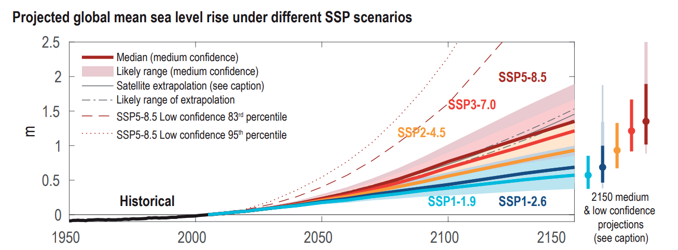
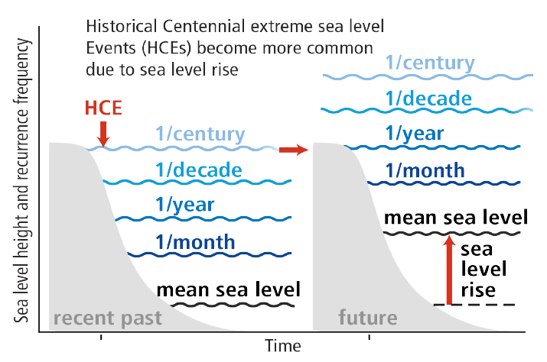
Enjeux vis-à-vis du changement climatique
  Risque d’inondation et changement climatique :
    Prévoir les évolutions des aléas extrêmes pour vérifier le caractère adapté des protections des installations et/ou y apporter d’éventuelles modifications
    Anticiper les éventuelles mesures complémentaires nécessaires (isolement du site, facteur humain…)
    Veille scientifique sur les aléas impactés par le changement climatique et les méthodes disponibles
    Réévaluations régulières des niveaux extrêmes
    Aléas concernés : niveau marin et phénomènes/conjonctions associés (+ pluies)
  Rapport AR6 du GIEC
    Montée du niveau moyen de la mer
    Augmentation de la fréquence et la sévérité des submersions
Scénario avec instabilité des calottes glaciaires

Slide 12
Enjeux vis-à-vis du changement climatique
  Guide ASN n°13
    Prise en compte des évolutions prévisibles du climat avec différents horizons temporels
    À chaque réexamen de sûreté et jusqu’au prochain réexamen
    Installations existantes
    Projection sur 10-20 ans à venir
    SRI Niveau marin : « évolution du niveau marin moyen extrapolée jusqu’au prochain réexamen de sûreté »
    A la conception, pour une durée représentative de la durée de vie envisageable
    Nouvelles installations (EPR2…)
    Projection sur plusieurs décennies

Slide 13
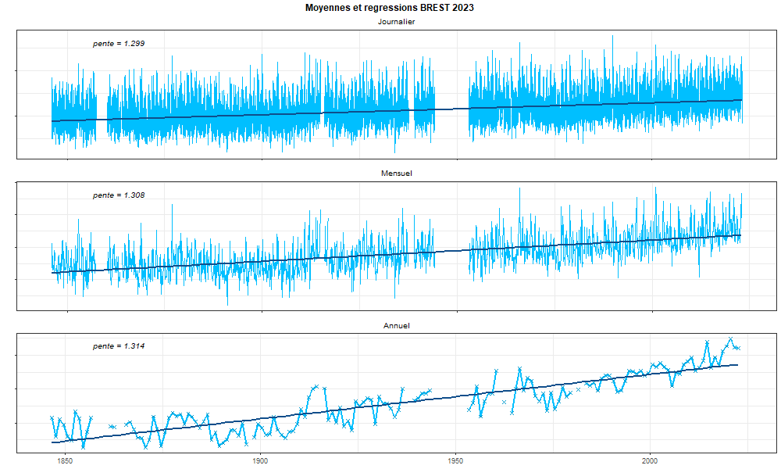
Enjeux vis-à-vis du changement climatique
Tendances annuelles pour des ports du littoral Manche-Atlantique en France (données jusqu’en 2022)
  Extrapolation des tendances du passé
Marégraphe | Durée effective (ans) | Début | Tendance annuelle (mm/an)
ARCACHON_EYRAC | 22,6 | 27/11/1967 | 3,94 +/- 0,83
SOCOA | 44,8 | 20/11/1942 | 1,16 +/- 0,40
BOUCAU-BAYONNE | 44,2 | 22/05/1967 | 1,69 +/- 0,43
SAINT-NAZAIRE | 117,6 | 25/05/1821 | 1,08 +/- 0,08
BOULOGNE-SUR-MER | 35,2 | 20/11/1941 | 2,74 +/- 0,33
BREST | 160,9 | 04/01/1846 | 1,31 +/- 0,06
CALAIS | 44,4 | 03/05/1941 | 1,22 +/- 0,30
CHERBOURG | 48,5 | 30/03/1943 | 1,86 +/- 0,27
CONCARNEAU | 23,3 | 28/06/1999 | 2,66 +/- 0,87
DIEPPE | 51,0 | 31/12/1953 | 4,49 +/- 0,25
DUNKERQUE | 54,1 | 06/06/1956 | 1,63 +/- 0,17
LA_ROCHELLE-PALLICE | 38,6 | 18/05/1941 | 2,47 +/- 0,27
LE_CONQUET | 50,2 | 21/12/1970 | 3,05 +/- 0,24
LE_CROUESTY | 18,3 | 14/03/1996 | 4,49 +/- 0,94
LE_HAVRE | 52,7 | 04/01/1938 | 1,97 +/- 0,25
LES_SABLES-D_OLONNE | 32,2 | 05/07/1965 | 3,72 +/- 0,54
PORT-BLOC | 34,0 | 18/04/1959 | 2,17 +/- 0,48
PORT-TUDY | 47,3 | 10/08/1966 | 1,72 +/- 0,32
ROSCOFF | 47,2 | 06/04/1973 | 2,07 +/- 0,27
SAINT-MALO | 28,4 | 09/04/1986 | 2,46 +/- 0,61
Moyennes et tendances journalières, mensuelles et annuelles à Brest sur la période 1846-2022 (préconisations PSMSL, filtre Demerliac)
  Hausse de quelques centimètres en 10 ans (évolution variable selon les sites ; 2-3 cm en moyenne)
    EDF : prise en compte d’une marge de 20 cm

Slide 14
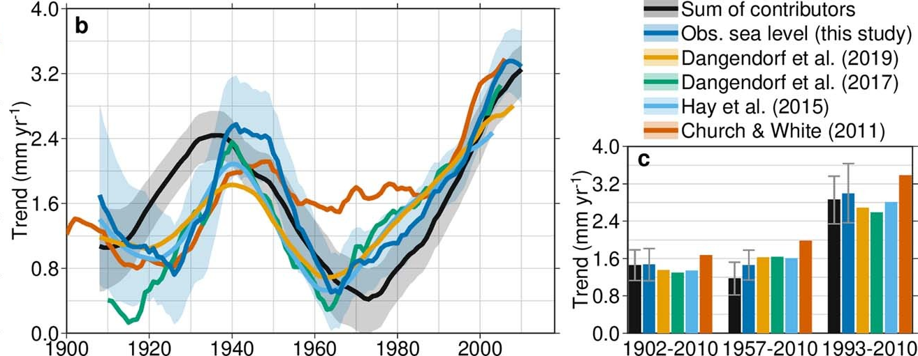
Enjeux vis-à-vis du changement climatique
  Extrapolation des tendances du passé
  Tendance long-terme historique robuste
    Données disponibles sur plusieurs décennies : réduction des incertitudes et de l’influence des différents rythmes d’évolution du niveau moyen
    Nécessaire à l’estimation de la marée prédite dans le passé et des surcotes historiques
    Projection acceptable à court terme même si hypothèse de linéarité est discutable (récente augmentation rapide)
  Tendances estimées à des échelles locales (marégraphes) et appliquées à d’autres localités (sites nucléaires) éventuellement soumis à d’autres phénomènes d’évolution du niveau relatif de la mer
    4-5 mm/an à Dieppe : subsidence ?
Niveau moyen global de la mer : vitesses moyennes sur 30 ans des reconstructions du GMSL et tendances linéaires sur différentes périodes. Extrait de Frederikse et al. (2020)

Slide 15

Enjeux vis-à-vis du changement climatique
  Projections pour des horizons plus lointains
  Dossier en cours d’autorisation de création d’une nouvelle installation :
  EPR2 à Penly avec horizon 2100
  Relance du nucléaire : 2 autres EPR2 prévus dont un site côtier (Gravelines) ;
  autres sites à l’étude
    Nécessité des projections issus des modèles climatiques pour horizon moyen/long
  Questions soulevées :
    Choix des scénarios GES et des incertitudes à prendre en compte
    Trajectoire de réchauffement de référence pour l’adaptation de la France (TRACC) : +3°C en 2100 au niveau mondial (+4°C en métropole) ?
    Scénario SSP5-8.5 ? Variabilité des modèles climatiques pour échéances > 2100 ?
    Scénario d’instabilité des calottes glaciaires ?
    Disponibilité des projections « locales »
    Nécessite d’une descente d’échelle des modèles
    Intégration des phénomènes locaux (mouvements du sol…) ?

Slide 16
Enjeux vis-à-vis du changement climatique
  Projections pour des horizons plus lointains
  Questions soulevées :
    Evolution du niveau maximal de marée (PHMA) ?
    Evolution des surcotes extrêmes ? (régimes de tempêtes stationnaires ? impact d’une hausse du niveau moyen ?)
    Travaux de recherche en cours dans la communauté scientifique et à poursuivre
    Marges à retenir à la conception et/ou capacités d’adaptation des installations ?
    Besoin de développer des approches complémentaires ? Investiguer le champ de la scénarisation et des approches narratives pour appréhender des situations complexes et/ou imprévisibles (« storylines » suggéré par le GIEC) ?
  Prévoir les niveaux marins extrêmes à court/long terme : projections indispensables mais nécessitent de bien caractériser les événements extrêmes du passé …

Slide 17
Importance des événements majeurs du passé
  Travail de collecte des données de surcotes historiques
Présentation de la Base de Données Tempêtes & Submersions Historiques
Reconstructions de niveaux marins historiques
Problématiques liées aux horsains
Application statistique au cas de Dunkerque

Slide 18

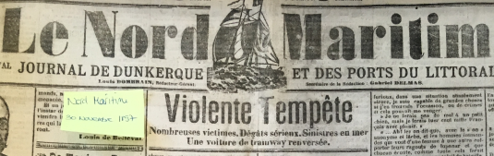
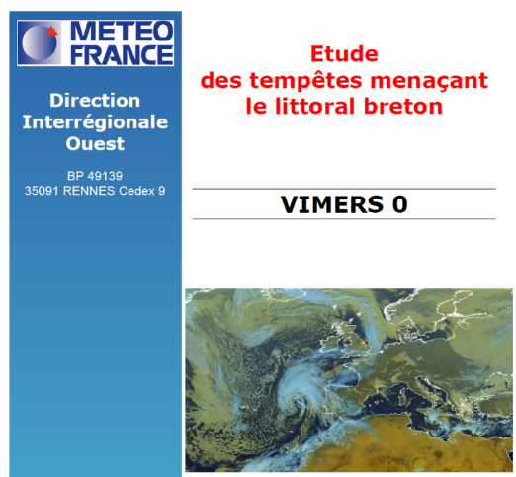
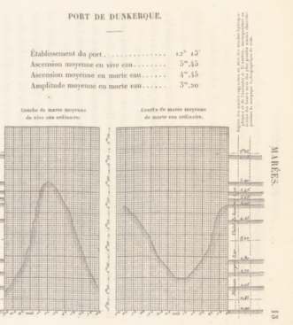
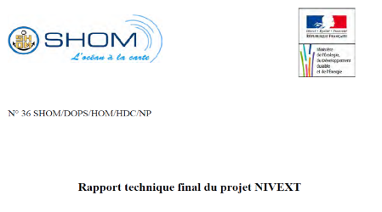

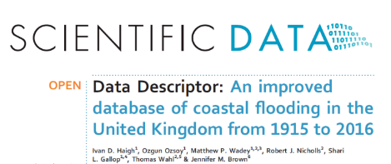

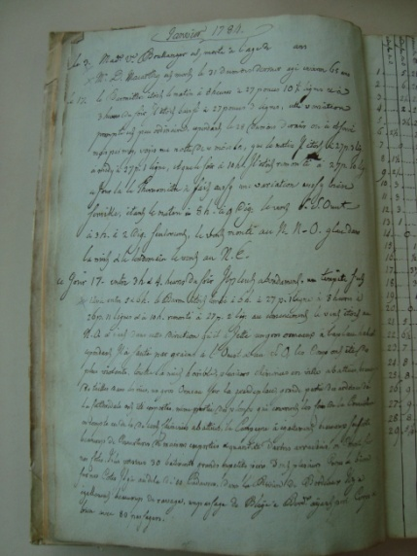
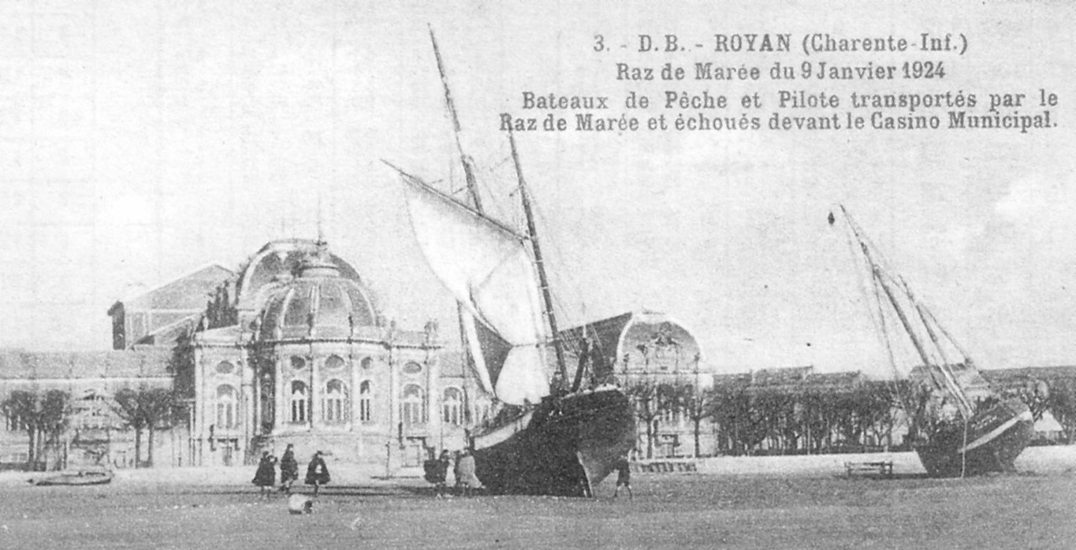
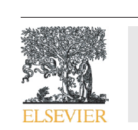

Collecte des données de surcotes historiques
Recensement des surcotes extrêmes additionnelles
  Travail débuté à l’IRSN en 2015 (N. Giloy)
  8 sites nucléaires sur la façade Manche/Atlantique + analyses régionales :
  Intérêt sur tout le littoral
  Littérature scientifique, rapports techniques, archives…
  Extraction des données quantifiées disponibles
  Compilation des informations recensées dans une BdD
  (informations « brutes »)
  Utilisations possibles des données
  Surcotes (voire niveaux marins) mentionnées dans les archives
  Types d’impacts et leur étendue
  Nombre/dates d’événements extrêmes non quantifiés
  Surcotes reconstruites à partir de diverses sources
  Analyse critique nécessaire : fiabilité des sources et/ou données, pertinence des reconstructions et incertitudes associées…
  Travaux du Groupe de Travail Tempêtes & Submersions Historiques

Slide 19


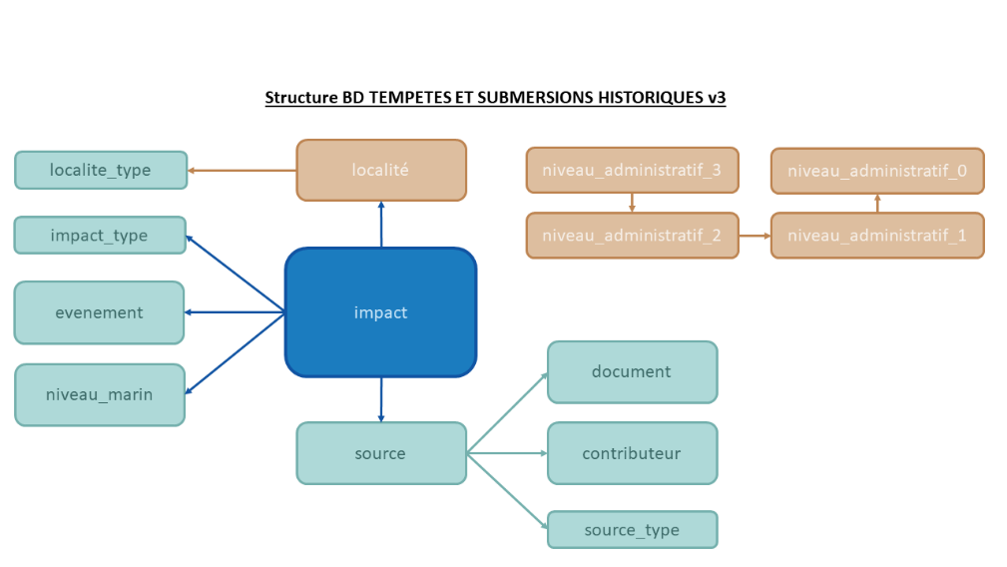
Construction et structure de la
BdD Tempêtes & Submersions Historiques
Base de données développée via PostgreSQL
  Moteur open source basé sur langage SQL
  Extension spatiale de la BDD via PostGIS
Version actuelle : publiée depuis fin 2020
  Plus de 800 évènements recensés (entre 1500 & aujourd’hui)
  BdD centrée sur la table impact & connexion
  vers les tables source, localités, évènements…

Slide 20

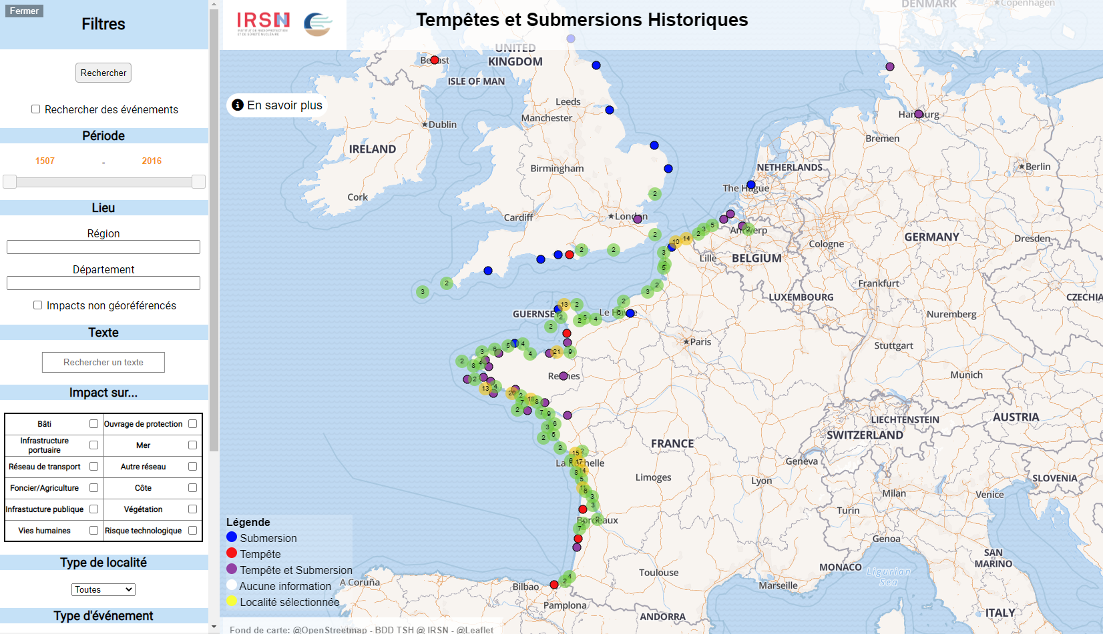

Mise à disposition de la BdD Tempêtes & Submersions Historiques
Interface webSIG mise en place depuis 2020
  Développée sous Leaflet
  Base autonome contenant les données
  textuelles et cartographiques
Interface permet de filtrer les évènements
(dates, localisation, impacts, type d’évènement…)
  Accessible au grand public depuis février 2023
BDD brute, extraction CSV
& rapport associé disponibles
sur la page data.gouv.fr de l’IRSN
URL : https://bddtsh.irsn.fr/

Slide 21
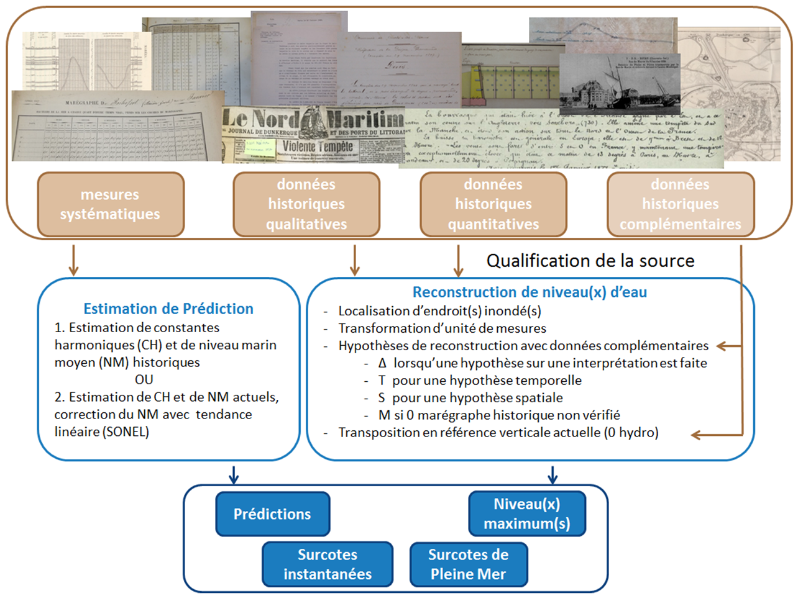


Reconstruction de niveaux marins historiques
Fiches tempêtes
Pour certains évènements météo-marins présents dans
la BDD TSH, aucun niveau marin atteint n’est indiqué dans
les sources
Une collecte d’informations complémentaires est réalisée
dans d’autres sources (plans historiques, archives des
Pont-et-Chaussées, articles de presse…)
Un travail d’estimation de prédiction permet de déduire
des surcotes associées
Ces fiches tempêtes permettent de :
  Synthétiser les niveaux d’eaux atteints par localité
  Faire un bilan des différentes archives utilisées par
  localité
A ce jour, 2 fiches sont publiées & accessibles sur refmar.shom.fr :
  1er janvier 1877
  1er mars 1949
  (d’autres fiches seront publiées ultérieurement)
La création de ces « Fiches Tempêtes » fait partie des activités du
Groupe de Travail Tempêtes & Submersions Historiques

Slide 22
Problématiques liées aux horsains
Surcote
  Différence positive à un instant t entre le niveau marin observé
  et le niveau de marée prédit (marée théorique)
  Issue de phénomènes météorologiques (pression, vent local)
  Hauteurs aléatoires : estimations par analyses statistiques
Les horsains
  Observations très supérieures aux autres observations
  d’un même échantillon de données (souvent court)
  Mal ajustés par les analyses statistiques classiques
  Fortes incertitudes
Surcotes de pleine mer mesurées à La Rochelle
Xynthia (2010)
(Hamdi et al., 2018)

Slide 23
Problématiques liées aux horsains
Elargir l’échantillon pour mieux prendre en compte les horsains
  Dimension spatiale
  Intégration de données mesurées sur sites voisins : analyses régionales
  Dimension temporelle
  Intégration de données extrêmes additionnelles
    Données historiques, reconstitutions des lacunes…
Exemple de La Rochelle (Hamdi et al., 2018)

Slide 24
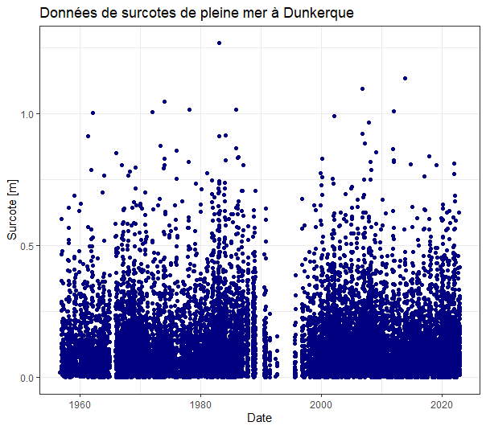
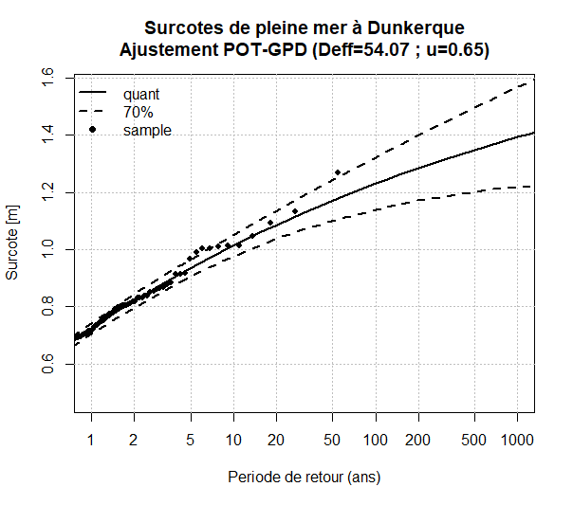
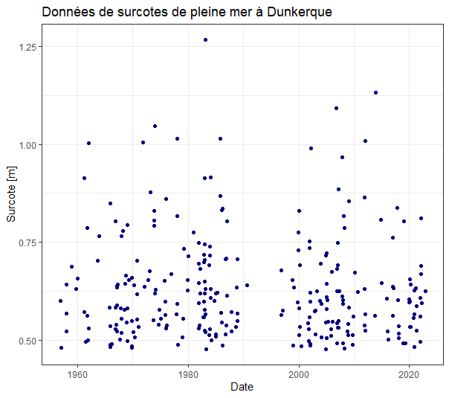
Application statistique : surcote de pleine mer à Dunkerque
Analyse locale
Données issues des données de niveau marin du SHOM
dont on extrait les surcotes de pleine mer
Série systématique : 06/06/1956 – 31/12/2022
Extraction des surcotes indépendantes
(seuil : quantile 99%, ∆t = 1 jour)
279 surcotes de PM
KS : p-value = 0.9954217
Durée effective de la série : 54,074 années
Nécessité de plus de données pour aller estimer la S1000
 | T = 100 ans | T = 1000 ans
BI IC 70% [m] | 1,14 | 1,22
Quantile [m] | 1,23 | 1,39
BS IC 70% [m] | 1,32 | 1,57

Slide 25
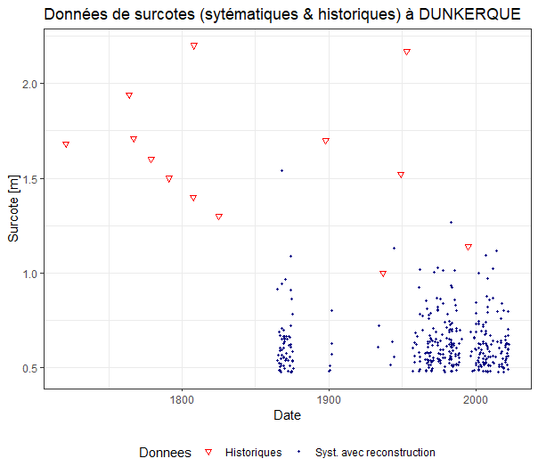
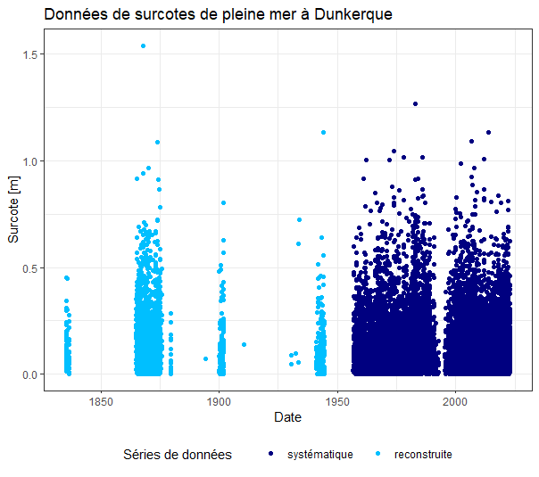
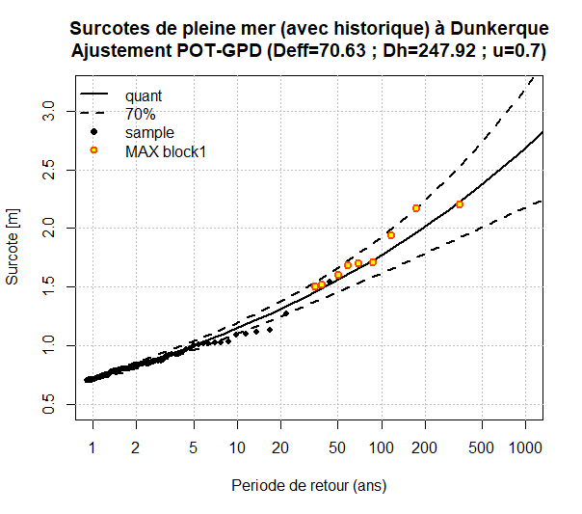
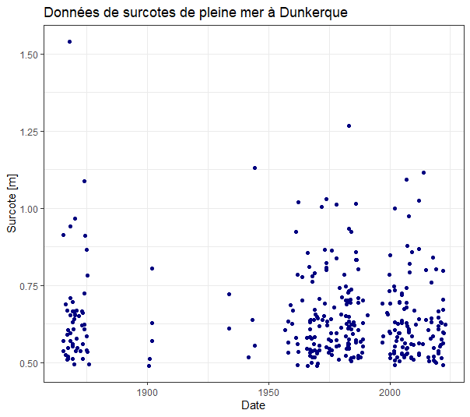
Application statistique : surcote de pleine mer à Dunkerque
Série systématique reconstruite
Série reconstruite du SHOM à Dunkerque (data rescue)
Données à partir du 1835-06-05
Durée effective (avec reconstruction) : 70,629 ans (+16,5 ans de données effectives)
Extraction des données quantifiées depuis la BDD TSH
Parmi ces données, 9 sont estimées exhaustives,
On les intègre en tant que données additionnelles à notre échantillon
Durée effective historique : ~274.9 ans
KS : p-value = 0.7423352
Intégration de données historiques
 | T = 100 ans | T = 1000 ans
BI IC 70% [m] | 1,62 | 2,18
Quantile [m] | 1,77 | 2,69
BS IC 70% [m] | 1,93 | 3,19

Slide 26
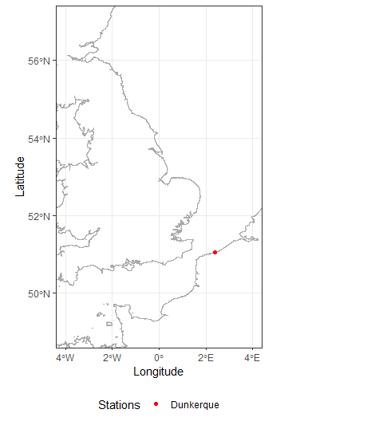
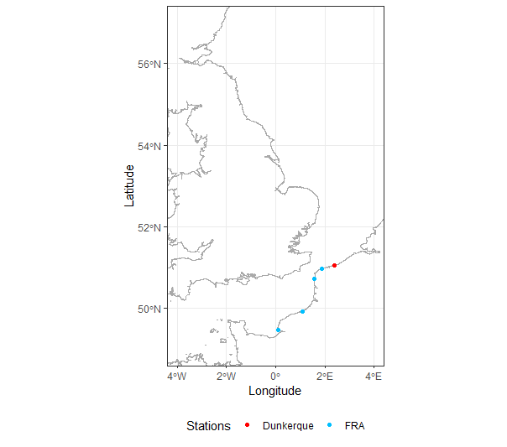
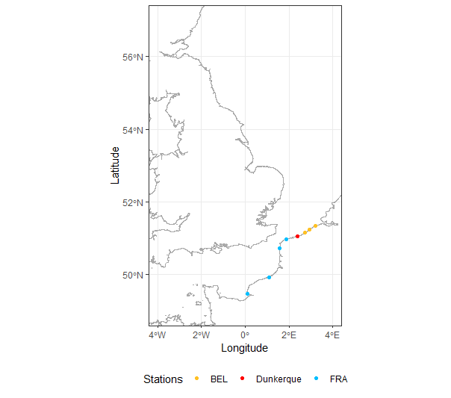
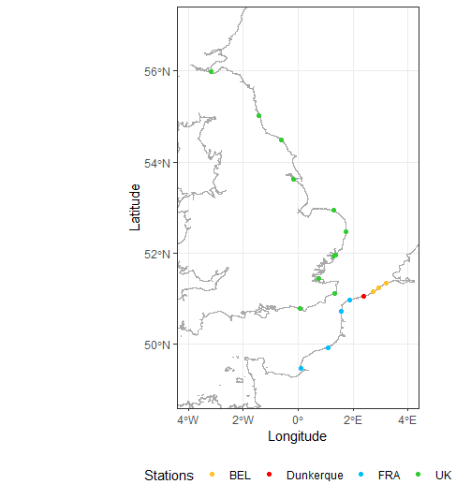
Application statistique : surcote de pleine mer à Dunkerque
Vers une analyse régionale
1 station
Durée effective ~70,7 ans
5 stations
Durée effective ~253,8 ans
8 stations
Durée effective ~293,9 ans
19 stations
Durée effective ~735,2 ans

Slide 27
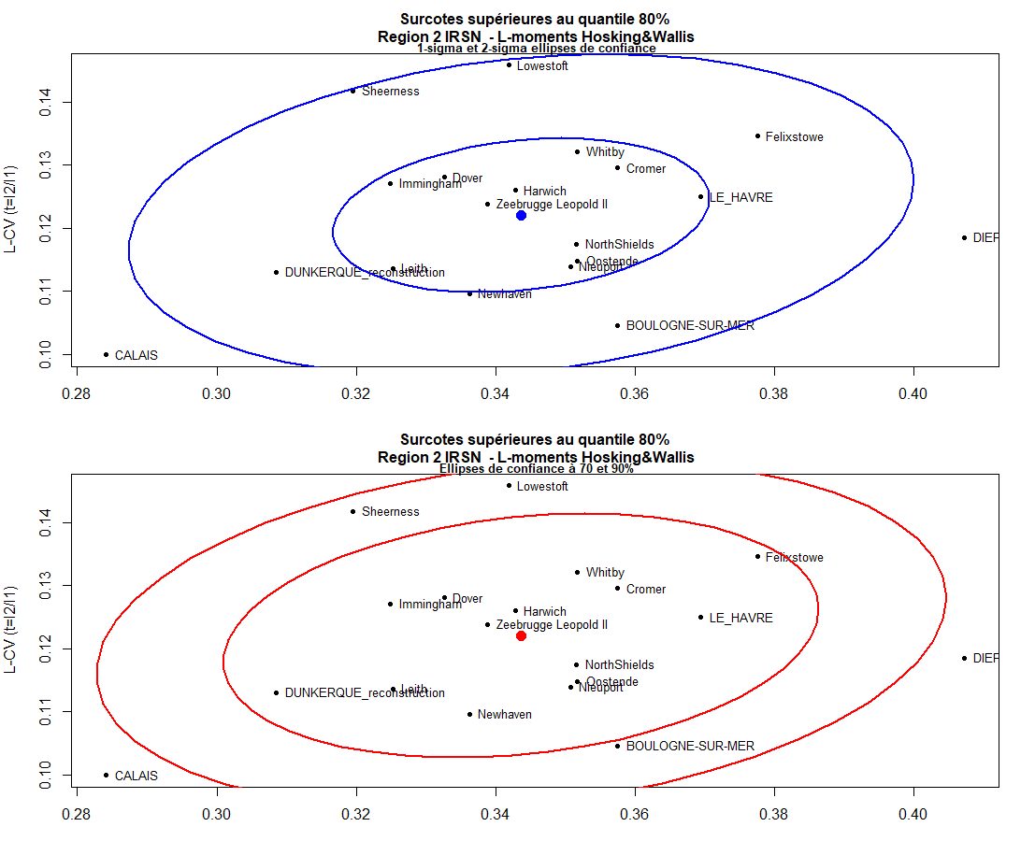
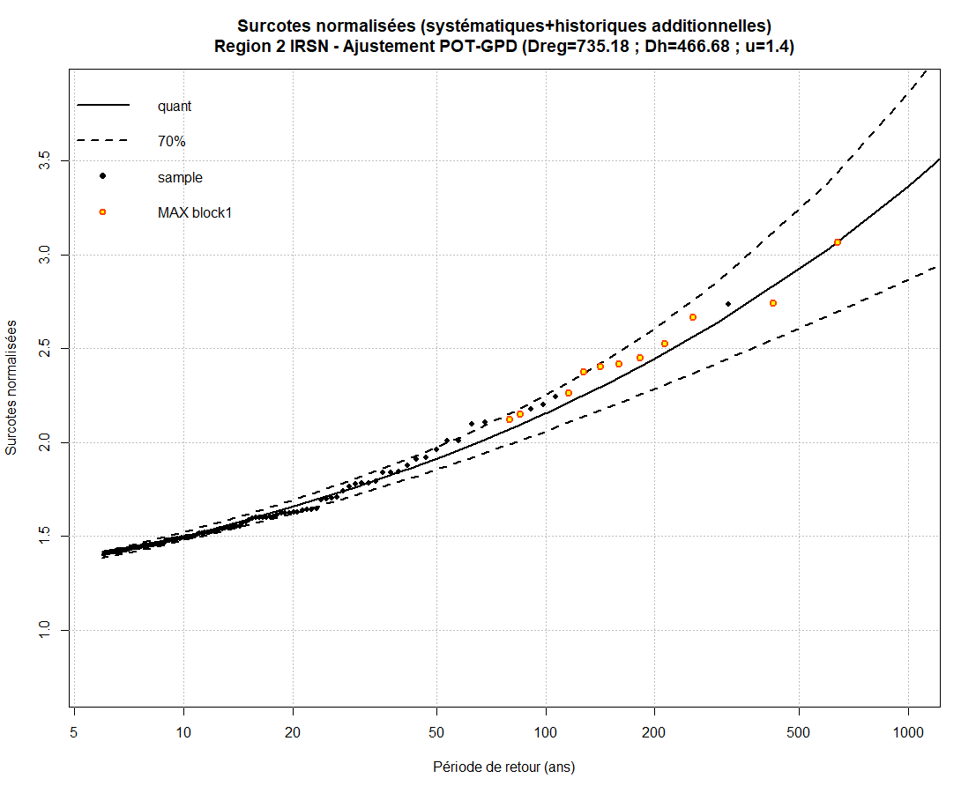
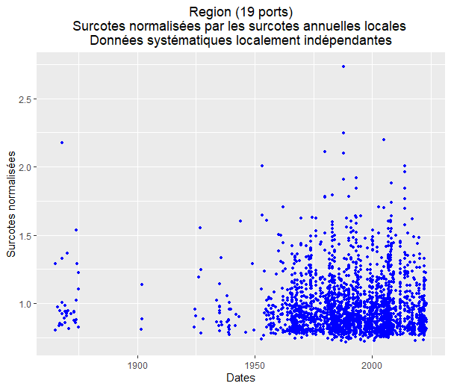
Slides stats régionales
Analyse statistique régionale
Méthode régionale issue de (Bardet et al., 2010) améliorée
Pour chaque série : normalisation par la surcote annuelle de la série
Vérification de l’homogénéité de la région choisie
Données historiques exhaustives pour les ports où on a de la donnée
historique (également normalisées à la surcote annuelle systématique)
Ajustement statistique sur ces données régionales normalisées
Dénormalisation à la station d’intérêt, ici Dunkerque
 | T = 100 ans | T = 1000 ans
BI IC 70% [m] | 1,43 | 2,04
Quantile [m] | 1,50 | 2,43
BS IC 70% [m] | 1,56 | 2,82

Slide 28
Conclusion & discussions
Collecte de données historiques
Les travaux de collecte de données historiques nous permettent d’utiliser une grande quantité de données additionnelles aux données systématiques des marégraphes
La BDD TSH ainsi que les fiches tempêtes finalisées sont mises à disposition du grand public
Travaux de collecte de nouvelles données historiques
  Stage prévu en 2024 visant à la collecte de nouvelles données

Slide 29
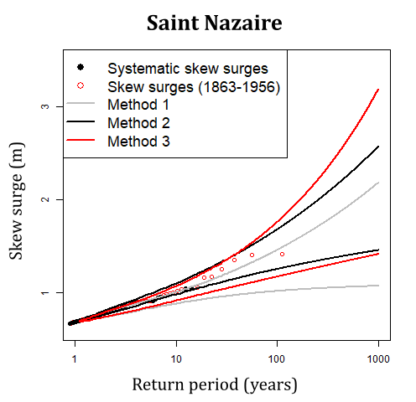
Conclusion & discussions
Méthodes statistiques
L’intégration de données historiques et régionales permet d’améliorer significativement
la qualité ajustements statistiques pour estimer les fortes périodes de retour mais
il reste des approximations du fait de choix dans les méthodes statistiques
Les méthodes présentées correspondent à celles utilisées à l’IRSN
mais peuvent différer entre les différents organismes, laboratoires, etc.
  Rédaction au sein du GT d’un volet pédagogique pour la prise en compte
  des données historiques dans le rapport Niveaux Extrêmes 2023 Shom-CEREMA
  Benchmark au sein du GT TSH afin de comparer les différentes méthodes identifiées
Travaux de thèse de Laurie Saint-Criq (2020-2022)
  1er volet : Les données de surcotes systématiques
  sont combinées aux données de niveaux marins
  historiques pour assurer une meilleure
  exhaustivité des niveaux extrêmes
  2e volet : application de méthodes régionales
  combinées aux données historiques
  Manuscrit de thèse disponible à partir de 2024
Figure : extrait de Saint Criq et al. (2022). Intervalle de crédibilité (90%) des surcotes de pleine mer, calculé selon une approche bayésienne combinant les surcotes systématiques et les niveaux d’eau historiques (méthode 3 en rouge). Comparaison avec le cas où toutes les surcotes systématiques et historiques sont connues (méthode 2 en noir, « cas idéal ») et avec le cas où seules les surcotes systématiques sont connues (méthode 1 en gris).
Notes:
Intro : état de l’art ne permet pas de définir une méthode « idéale » mais toutes montrent l’intérêt d’intégrer des données hist & reg

Slide 30
Merci pour votre attention
Pour accéder à la base de données :
bddtsh.irsn.fr
Une question, un retour :
contact.bddtsh@irsn.fr
Plus d’infos sur le GT TSH :
refmar.shom.fr/evenements_remarquables/gt_tsh

